Slide 1


Nhiệt liệt đón chào
quý thầy cô giáo về dự giờ!
Môn: Tự nhiên và xã hội
Lớp 3

Slide 2


Slide 3





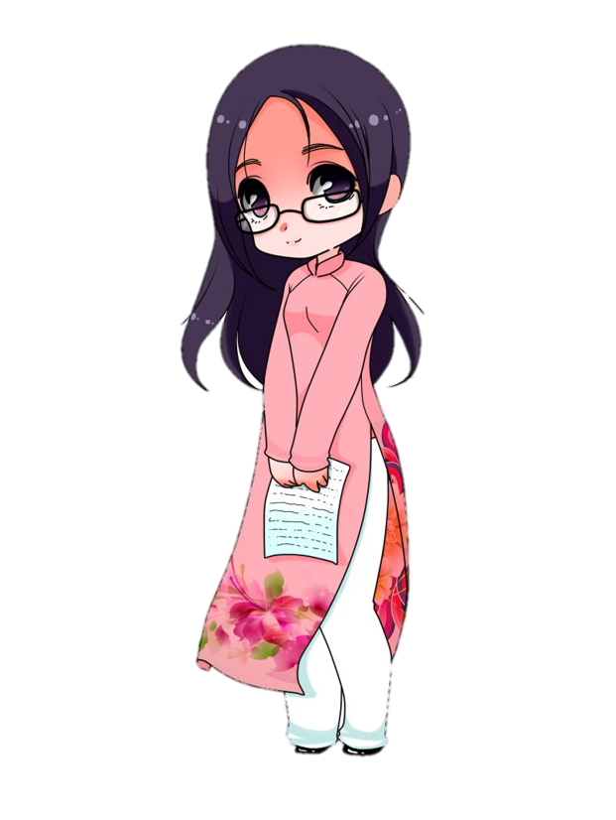

HOA ĐIỂM 10

Slide 4





Slide 5


1. Đâu là việc làm để góp phần phát huy truyền thống nhà trường
A. Tôn trọng và biết ơn thầy cô giáo
B. Xích mích với bạn bè trong lớp
C. Học hành chểnh mảng

Slide 6
2. Khi đi tìm hiểu truyền thống nhà trường, đâu là vật em cần chuẩn bị?
A. Phiếu thu thập thông tin
B. Bút viết
C. Cả 2 đáp án trên

Slide 7
3. Đâu là nội dung cần tìm hiểu trong quá trình thu thập thông tin về truyền thống nhà trường?
A. Thành tích dạy và học
B. Địa chỉ nhà trường
C. Những điểm vui chơi trong trường

Slide 8
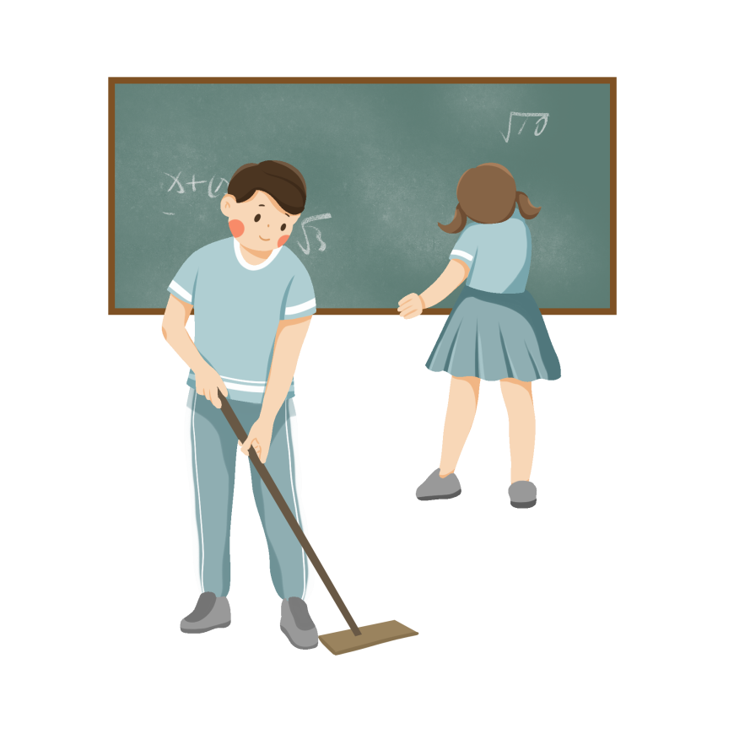




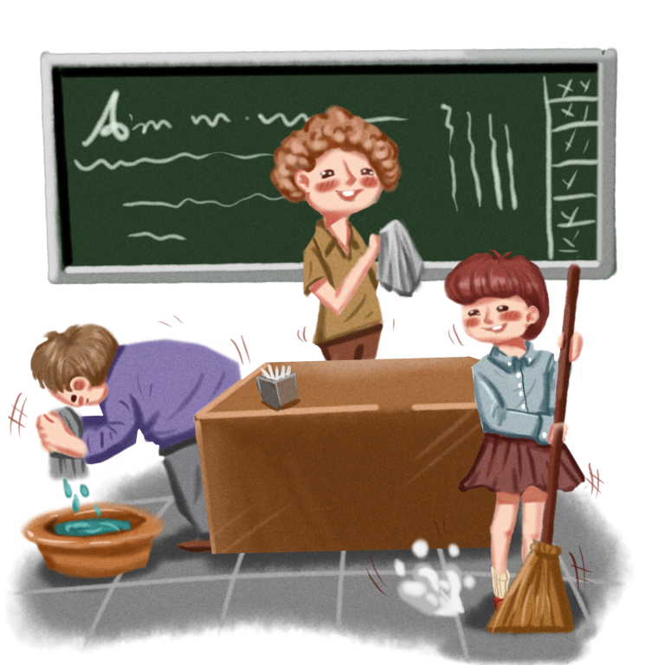

Slide 9
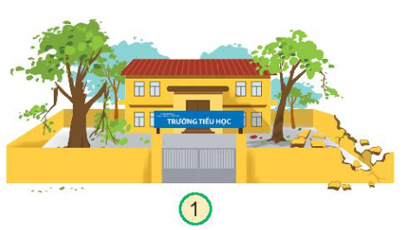
Trong bức tranh chụp cảnh gì ở trường?
Em thấy hình ảnh nào an toàn nhất và thấy chưa an toàn ở hình 1?

Slide 10


Slide 11
1
Sự an toàn và vệ sinh trong trường học

Slide 12

Chia lớp thành 3 nhóm tiến hành đi khảo sát
Nhóm 1: Phòng học, khu vực xung quanh
Nhóm 2: Sân chơi, bãi tập, dụng cụ thể thao
Nhóm 3: Các khu vệ sinh

Slide 13
Thảo luận và hoàn thành phiếu khảo sát theo mẫu
Phiếu khảo sát (Nhóm 1)
Địa điểm | Đồ vật | Hiện trạng |  | Đề xuất
 |  | An toàn | Vệ sinh
Trần nhà | ? | ? | ? | ?
 | ? | ? | ? | ?
Cầu thang | ? | ? | ? | ?
 | ? | ? | ? | ?
 | ? | ? | ? | ?

Slide 14
Khi đi khảo sát, em cần chú ý điều gì?

Slide 15

Khi đi khảo sát, em cần chú ý
Chuẩn bị trang phục gọn gàng
Không chạy nhảy, leo trèo, đùa nghịch

Slide 16
Khi tiến hành khảo sát, em phải thực hiện những yêu cầu nào? Vì sao phải thực hiện các yêu cầu đó?
- Khi đi khảo sát, em cần thực hiện đúng các nội quy của địa điểm đó, không nói chuyện riêng, đùa nghịch, vứt rác bừa bãi….

Slide 17
2
Chia sẻ

Slide 18











Các nhóm lên trình bày trước lớp về phiếu khảo sát của mình và nói ý tưởng khi tiến hành khảo sát.
Notes:
Slide HS trình bày

Slide 19




Giới thiệu với bố mẹ hoặc người thân phiếu khảo sát của nhóm mình.
Chuẩn bị tư trang những thứ cần thiết cho buổi thực hành khảo sát tiết sau.

Slide 20


